Slide 1
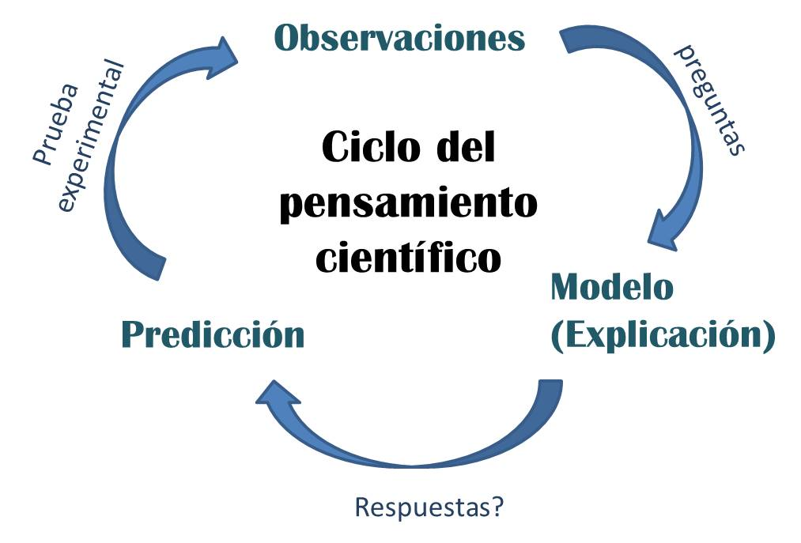
Pensamiento científico: un cambio de visión.

Slide 2
Durante los siglos XVI (1500- 1599) y XVII (1600-1699) se produjo un desarrollo científico que involucró, también, aspectos de la realidad cultural y social (Doc. 2).

Slide 3
Para algunos, esto fue un proceso continuo y paulatino, mientras que para otros se trató de una revolución científica (Doc. 3).

Slide 4
El cambio de una visión teocéntrica a una antropocéntrica tuvo profundas consecuencias en las ciencias (Doc. 1). Los estudios de astronomía y anatomía habían estado hasta entonces sujetos a las interpretaciones provenientes de la Antigüedad pero dominadas por la Iglesia (Doc. 4), situación que comenzó a cambiar gracias a la influencia del pensamiento humanista. Los estudios sobre el ser humano y la naturaleza condujeron a la consolidación de la ciencia experimental y el método científico (Doc. 5). A partir de entonces, la observación y la experimentación fueron la base para explicar los fenómenos naturales.

Slide 7
El desarrollo de la imprenta favoreció la circulación de escritos de carácter científico (Doc. 6), a pesar de la censura impuesta tanto por las Iglesias protestantes como por la Iglesia católica.

